Slide 1






UNIDADE 10: MOTORES DE CONDUÇÃO

Slide 2
Objetivo e Conteúdo da Unidade 10
Fornecer ideias básicas e exemplos de como conduzir motores DC e Stepper com o Arduino
Objetivo
Conteúdo
Explicação sobre em que consiste um atuador e em especial um motor elétrico
Apresentação sobre o tipo de motores utilizados nesta unidade (princípios básicos)
Esquema conductor ocondutor básico de um motor elétrico
Apresentação de conhecimentos básicos preliminares (TR, PWM)
Motor de condução DC com um TR, {motor de control de velocidade} (1 Exemplo)
Motor de condução DC motor com uma H-Bridge, {direção de control e velocidade} (2 Exemplos)
Motor de condução Stepper com dois H-Bridges {controlo da posição e velocidade da direção} (2 Exemplos)

Slide 3
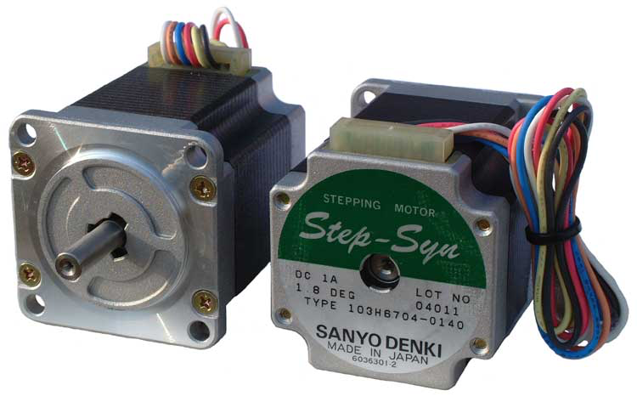
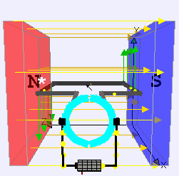
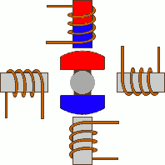
Preliminares: Princípios Básicos
Motor DC
Motor Stepper
(apenas dois terminais)
(quatro, seis ou oito terminais)
Etapas
Um atuador é um componente de uma máquina que é responsável por mover um mecanismo. Por outras palavras, é o mecanismo pelo qual um sistema de controlo atua sobre um ambiente.
Um motor elétrico é um atuador que converte energia elétrica em energia mecânica. A maioria dos motores elétricos funciona através da interação entre o campo magnético de um motor elétrico e correntes de enrolamento para gerar força e, eventualmente, torque para o eixo do motor.
Explain what is an actuator and especially the electric motor

Slide 4
Preliminares: Esquema básico para conduzir e controlar um motor
Em geral, não podemos conduzir um motor diretamente dos pins do μ-controlador
(corrente máx. de output 40mA)
Um condutor de motor é um pequeno amplificador de corrente; a função dos condutores do motor é conduzir o Sinal de Controlo de Baixa Corrente (LCCS) e depois transformá-lo num Sinal de Alta Corrente (HCS) que possa conduzir um motor.
Condutor do Motor
Velocidade/posição
comando
μ-controlador
LCCS
motor
HCS
Velocidade/
posição
DIR
Feedback (opcional)
Controlo de loop aberto ou loop fechado

Slide 5
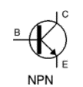
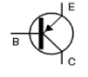

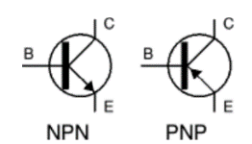




Preliminares: Transistor de Junção Bipolar (BJT) como um interruptor electrónico
O transistor atua como um comutador controlado com a corrente base
Interruptor: Aberto Normal
Interruptor: Fechado Normal
O transistor age como um interruptor: aplique ou remova a corrente e o transistor (interruptor) liga-se ou desliga-se. Para fazer o seu trabalho como um interruptor de controlo do motor, o transistor precisa de alguns componentes eletrónicos extra, especificamente, uma resistência e um diodo.

Slide 6
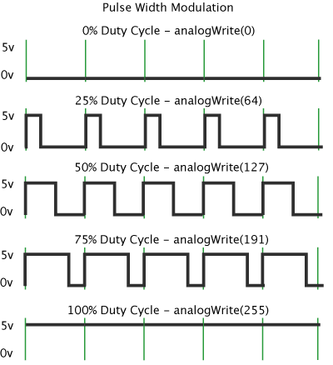
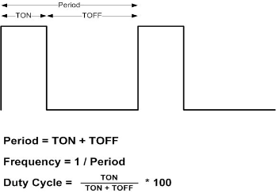
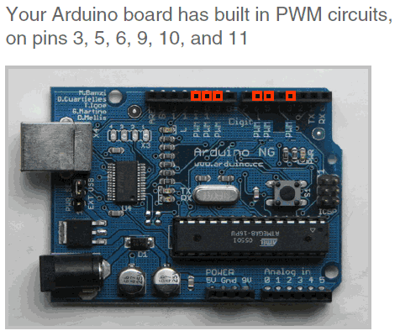
Preliminares: A ideia de um sinal PWM (Pulse Width Modulation)
O Arduino não tem um output verdadeiramente analógico
PWM é uma técnica que permite alternar rapidamente a energia entre on e off
Utilize a PWM para simular o fornecimento de uma voltagem variável
O Arduino Uno tem 6 pins PWM: 3, 5, 6, 9, 10, 11
Comando: analogWrite(pin, value)
“Value” é o ciclo de funcionamento: entre 0 e 255
Exemplos:
  analogWrite(9, 256*1/2) para um ciclo de funcionamento de 50%
  analogWrite(11, 256*1/4) para um ciclo de funcionamento de 25%
PWM, ou modulação por largura de banda é uma técnica que permite ajustar o valor médio da voltagem que alimentará o equipamento eletrónico ao ligar e desligar a energia a grande velocidade. A voltagem média depende do ciclo de funcionamento, ou do tempo que o sinal está ON versus o tempo que o sinal está OFF num único espaço de tempo.

Slide 7
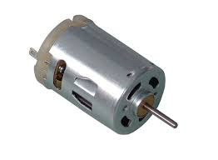
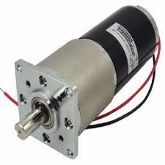
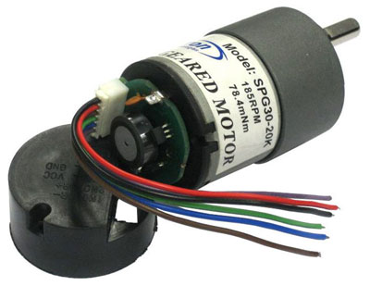
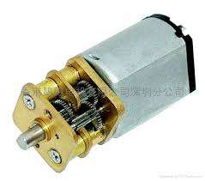
Motores Condutores de Ímã DC Permanente
DC (PM)
motor

Slide 8
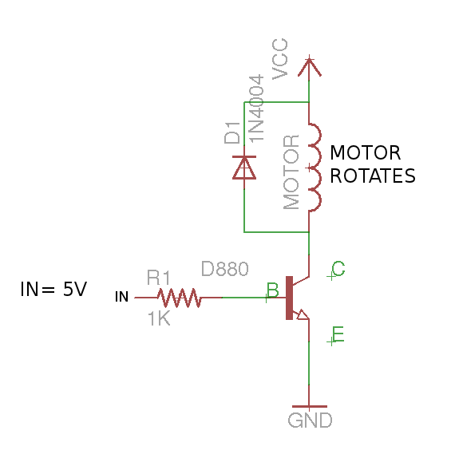
Circuito condutor típico com Transistor tipo-NPN (ideia básica)
O controlo de um motor é efetuado através de um transistor. O circuito inicia e pára o motor dependendo do sinal de input.
A seleção da resistência é de tal forma que o transistor liga-se por completo quando se aplica o sinal de input. Como consequência, o motor deve ligar-se a velocidade máxima.
O motor roda numa direção.
O retransmissor pode também ser utilizado para ligar e desligar eletronicamente um motor. O funcionamento do retransmissor é controlado através da aplicação de uma voltagem de controlo de 0 ou 5 volts.

Slide 9
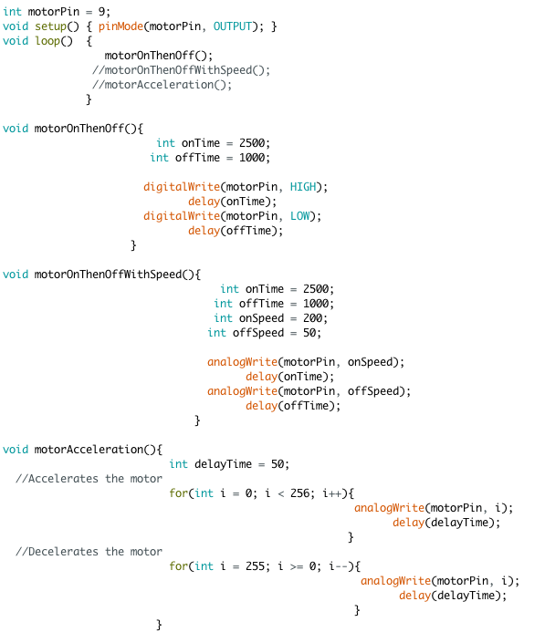
Exemplo 1: Motor de condução DC com Transistor NPN
Step 1
Step 2
Step 3
Alterar a direção do motor é apenas um pouco mais difícil.

Slide 10
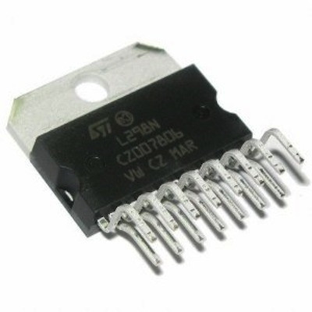
Circuito condutor típico com H-Bridge (ideia básica)
Permite controlar o motor quer para a frente quer em retrocesso com um microcontrolador.
Encerrar os interruptores S1-S4 faz com que a corrente flua através do motor numa direção, fazendo-o girar no sentido dos ponteiros do relógio.
Encerrar os interruptores S2-S3 provoca o fluir da corrente através do motor na direção oposta, fazendo-o girar no sentido contrário aos ponteiros do relógio.
Os interruptores são substituídos por transistores, por isso, utiliza-se um circuito integrado (IC) monolítico (L293D,L298). Os ICs podem ser incorporados numa placa gráfica simples (PCB) ou como um escudo para o Arduino.
A H-bridge atua como uma corrente amplificadora que também pode ser utilizada para pôr bobines a funcionar.
A velocidade dos motores DC é controlada através de sinais PWM.
L293D, max 0.6A
max 36 volts
L298 (2A Dual Motor Driver)
max 46 volts
max 2A
Temperature Sensor
Current sensor
Diversos produtos comerciais.
Notes:
Transição [==>] L293D

Slide 11
Condutor de motor DC com o IC L293D (2x H-Bridge)
O IC L293D incorpora dois circuitos H-bridge com toda a eletrónica necessária para conduzir dois motores DC ou um motor de apenas um passo.
Motor 1
Enable | Input 1 | Input 2 | Motor Action
LOW | either | either | Low stop
HIGH | LOW | LOW | Brake
HIGH | LOW | HIGH | forward
HIGH | HIGH | LOW | backword
HIGH | HIGH | HIGH | Brake
PWM | LOW | LOW | Pulse Brake
PWM | LOW | HIGH | Forward-spd
PWM | HIGH | LOW | Backword-spd
PWM | HIGH | HIGH | Pulse Brake
Vcc = 5 volt (IC pin 16)
Voltagem do Motor = 4.5 ~ 36 volt
GND = (IC pins 4, 5, 12, 13)
IC pin 2 (Enable1)→controlado pelo Pin 3 do Arduino
IC pin 2 (Input1)→ controlado pelo Pin 4 do Arduino
IC pin 7 (Input 2)→ controlado pelo Pin 5 do Arduino
Notes:
Transição [==>] Ligar L293D com o Arduino (exemplo 2)

Slide 12

Exemplo 2: Motor de condução DC com o IC L293D (2x H-Bridge)
5v
Arduino Pin 3 = Enalbe1
Arduino Pin 4 = Input1
max 0.6 A/ motor
Step 1
Arduino Pin 5 = Input2
9v
9v
Step 2
max 36 volts
max 2 A/ motor
Step 3
max 46 volts
Step 4
Step 5
Modificações:
a) utilizar o potenciometro para regular a velocidade
b) utilizar o PCB baseado em L298 Dual H-bridge
Step 6
Notes:
Transition [==>] Use some products in the market that are based on

Slide 13
Placa típica de de motor de condução basedo em L298 Dual H-bridge
As ligações à placa do Arduino são exatamente as mesmas.
Motor1
+,-
Enalbe1
Input1
Input2
Vmotor
Notes:
Transition [==>] there are several successful commercial products that are based on H-bridge ICs or shields that eliminates the connections

Slide 14
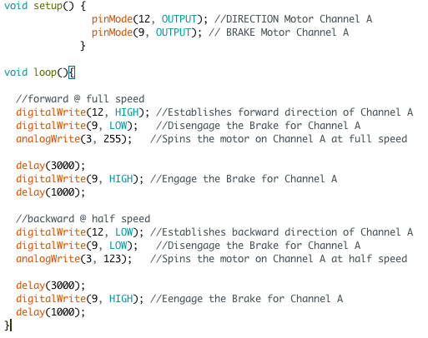
Exemplo 3: Protetor do conductor de motor para uma placa Arduino baseada em L298P Dual H-bridge
Fácil implementação
CanalΑ
Β Canal
voltagem do motor
Pin 12 = Direção
Pin 9 = Intervalo
Pin 3 = Velocidade
Pin A0 = Sensibilidade da corrente

Slide 15
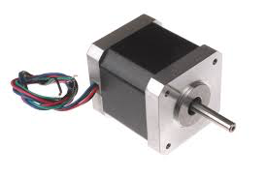
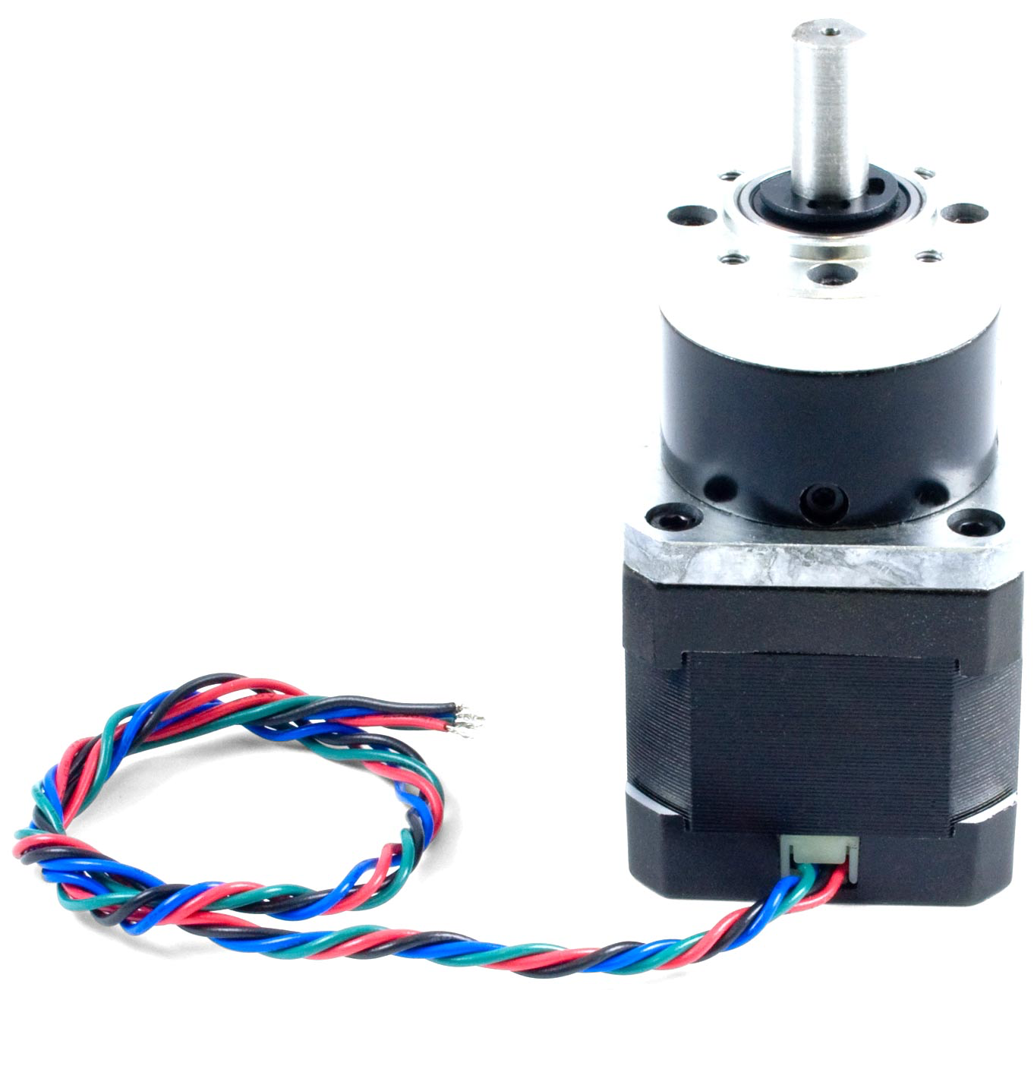
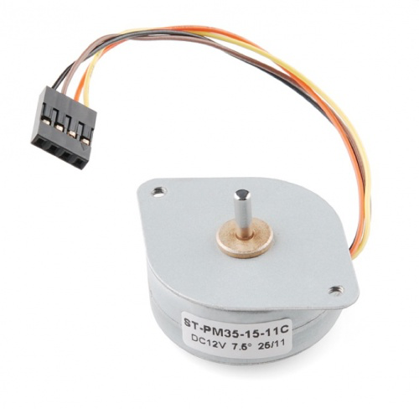
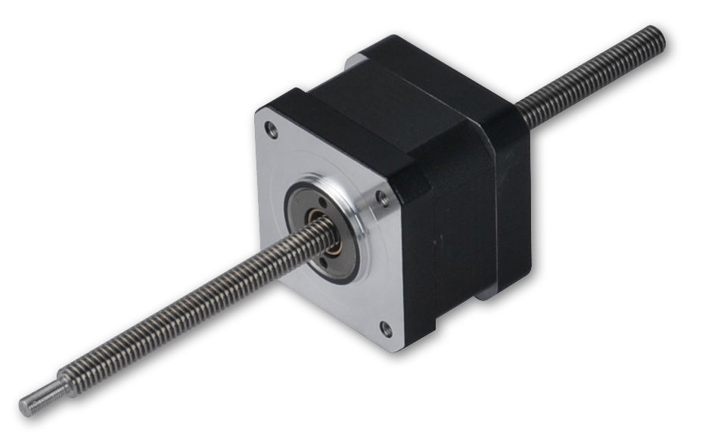
Motor Stepper
Motor
Stepper

Slide 16
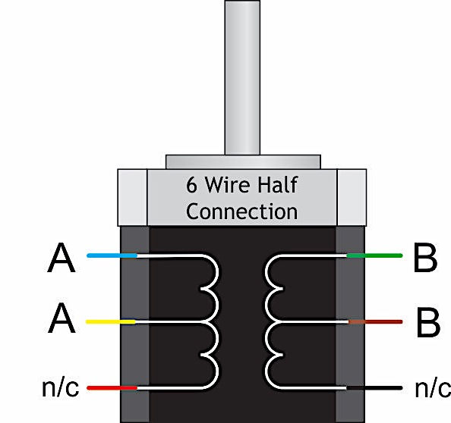
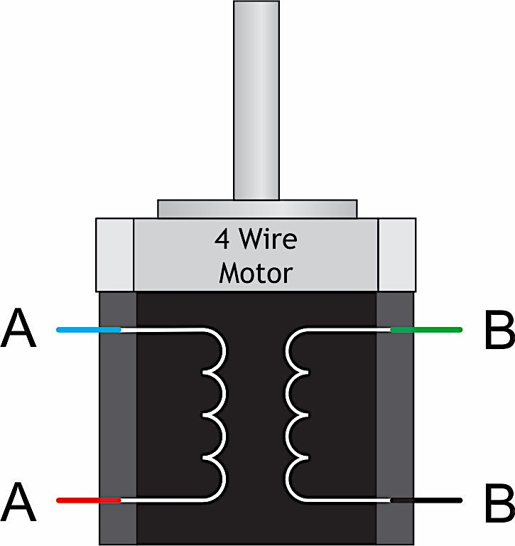
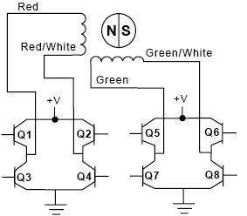
Circuitos condutores para motores stepper Unipolares e Bipolares
Motor Stepper Unipolar
Princípio de movimentos básico
Motor Stepper Bipolar
Bipolar step | Q2-3 | Q1-4 | Q6-7 | Q5-8
Unipolar step | Q1 | Q2 | Q3 | Q4
1 | ON | OFF | ON | OFF
2 | OFF | ON | ON | OFF
3 | OFF | ON | OFF | ON
4 | ON | OFF | OFF | ON
1 | ON | OFF | ON | OFF
Condutor de motor stepper Unipolar
Condutor de motor stepper Bipolar/Unipolar
Criar objetos stepper para controlar um motor stepper
Funções que são utilizadas pela biblioteca Stepper (biblioteca stepper para Arduino) #include <Stepper.h>
Stepper my_Stepper_1( value1_define_steps_per_revolution, pin1, pin2 ) Two wire control
my_Stepper_1(value1_define_steps_per_revolution, pin1, pin2, pin3, pin4 ) Four wire control
my_Stepper_1.setSpeed(value2_define_max_speed_during_motion) Set max speed during the motion of the motor
my_Stepper_1.step(value3_define_desired steps) Move the rotor for the number of desired steps

Slide 17
Condutor de motor stepper Bipolar/Unipolar com o IC L293D (quatro controladores de fio)
Controlador de quatro fios de um motor stepper
Bipolar stepper motor
Unipolar stepper motor
Exatamente o mesmo circuito, os fios comuns estão ligados ao motor com maior voltagem.
Vcc
motor
Vcc motor
5 volts
1 ή 0
GND
1 ή 0
Vcc motor
GND
Vcc motor
1,2EN and 3,4EN are set to 5 volts
Um motor stepper segue as voltas de um potenciometro num input analógico A0.

Slide 18
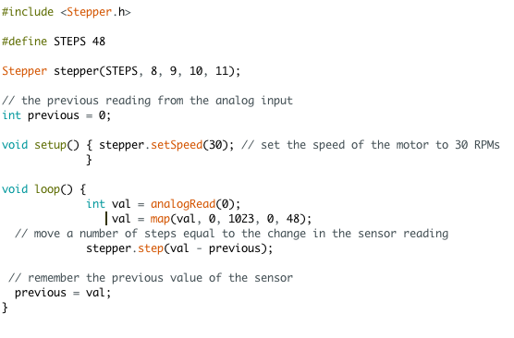
Exemplo 4: Seguir as voltas de um potenciometro (motor stepper unipolar/bipolar)
Um motor stepper segue as voltas de um potenciometro num pin analógico A0.
Four wires control of a stepper motor

Slide 19
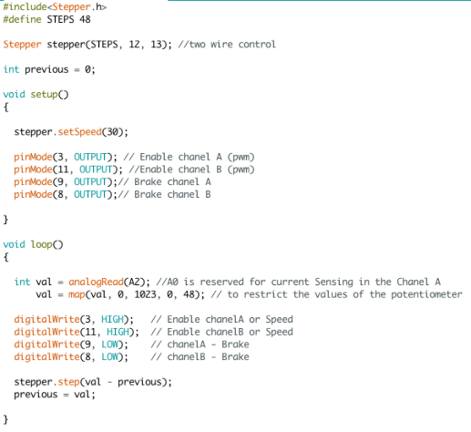
Exemplo 5: Condutor de motor stepper Bipolar/Unipolar com escudo de motor (controlador de dois fios)
Bobines stepper Bipolares/Unipolares
ChanelΑ
Β Chanel
Motor stepper de controlador de dois fios.
Um motor motor segue as voltas de um potenciometro.
O pin analógico altera-se para A2

Slide 20
UNIDADE 10 MOTORES DE CONDUÇÃO
Obrigado!

